Slide 1
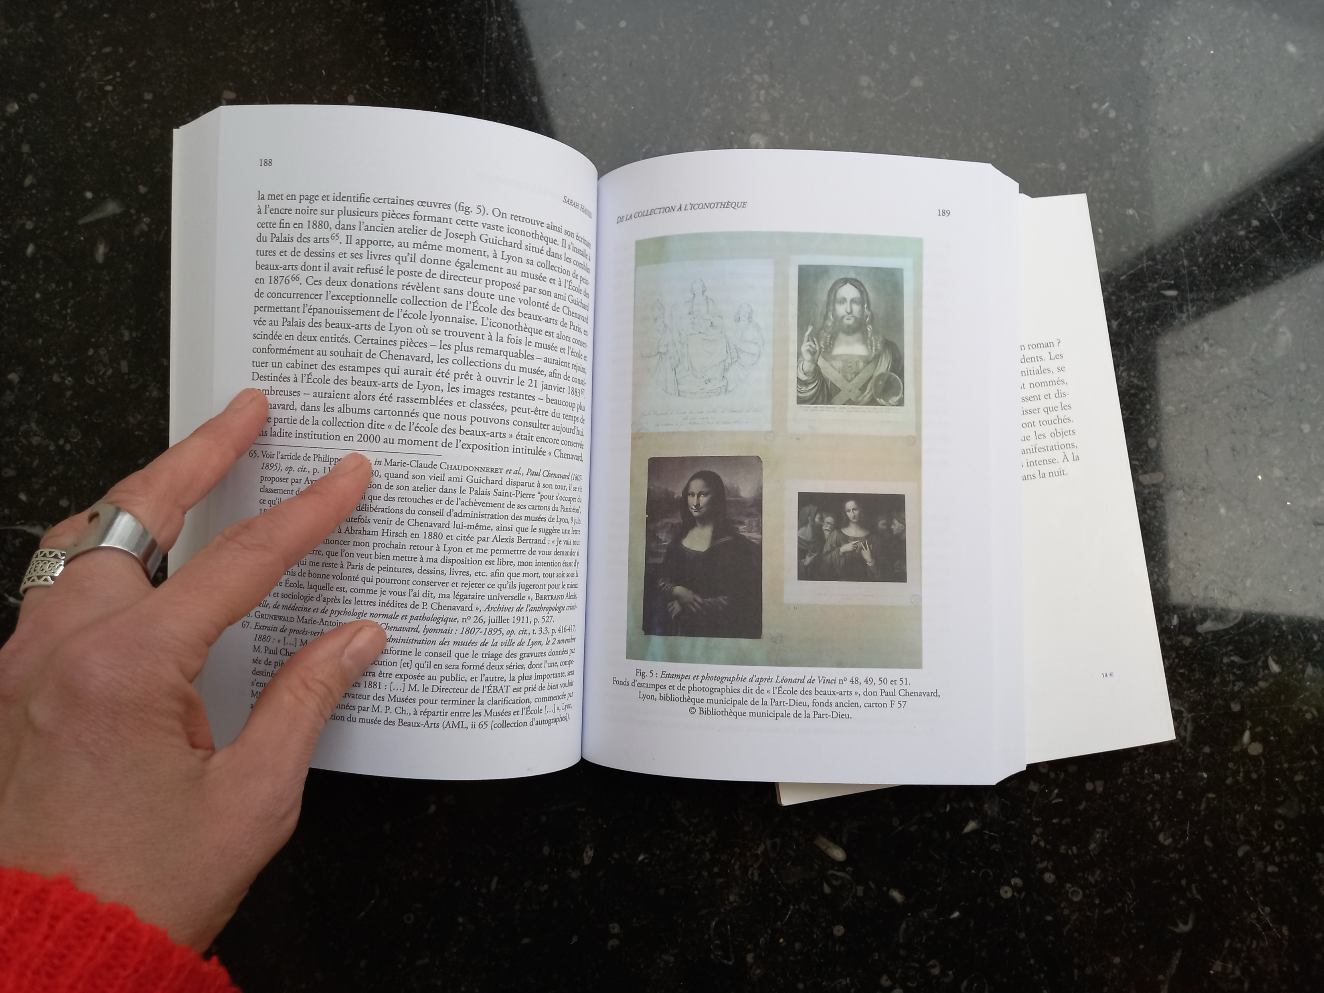
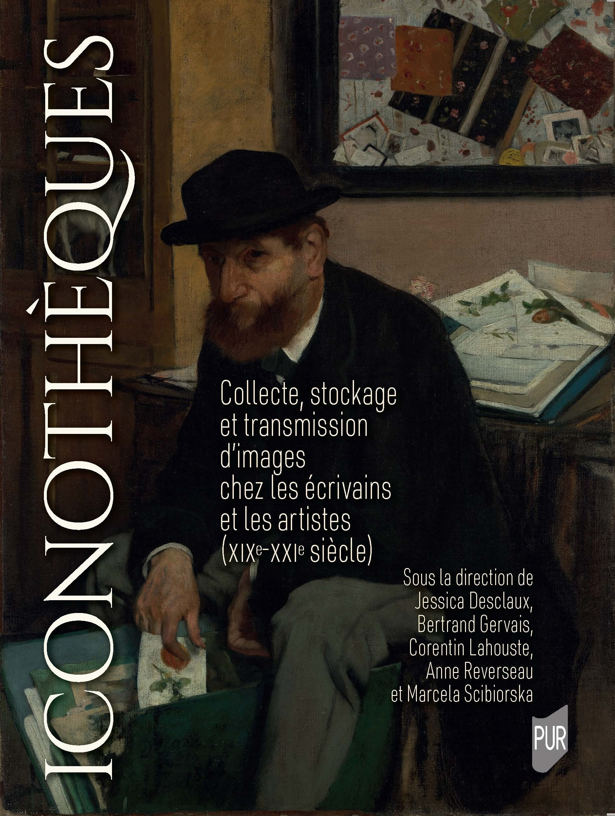





Anne Reverseau
Jessica Desclaux
Corentin Lahouste
Marcela Scibiorska
Clôture du projet HANDLING - 27 mars 2025

Slide 2
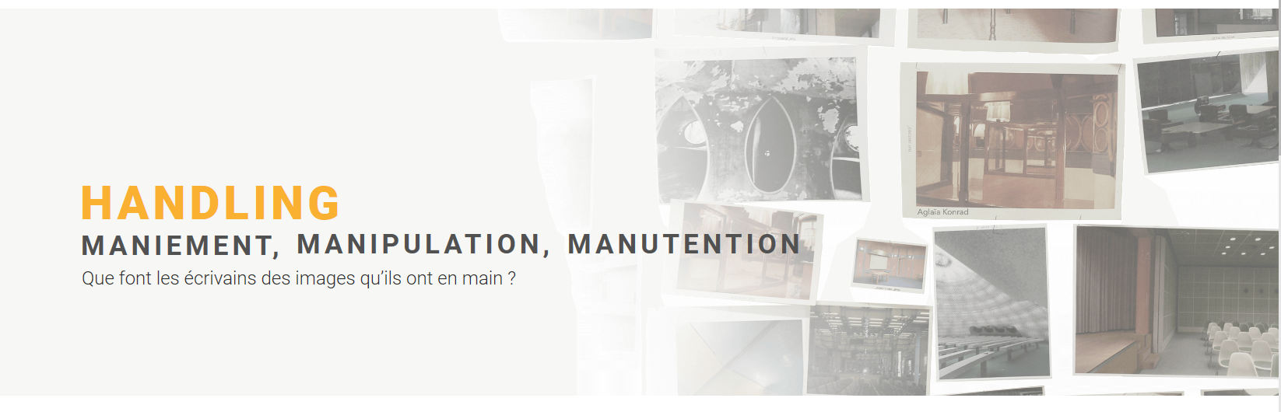
Projet HANDLING
(bourse Starting Grant ERC 2018)
HANDLING: Writers Handling Pictures: a Material Intermediality (1880-today)
2019-2024
https://sites.uclouvain.be/handling/ => www.projethandling.be

Slide 3
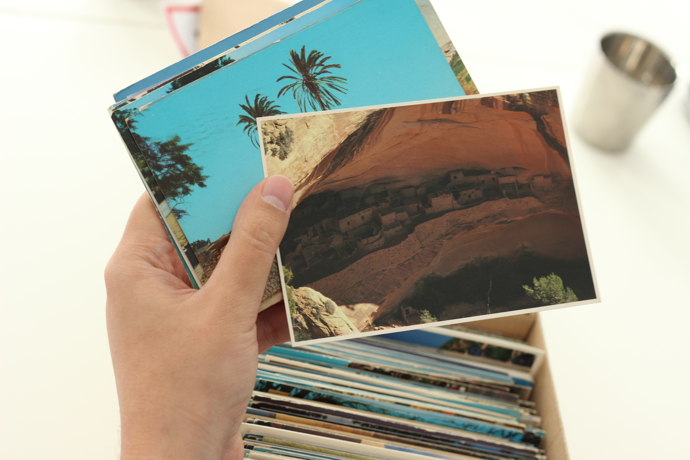
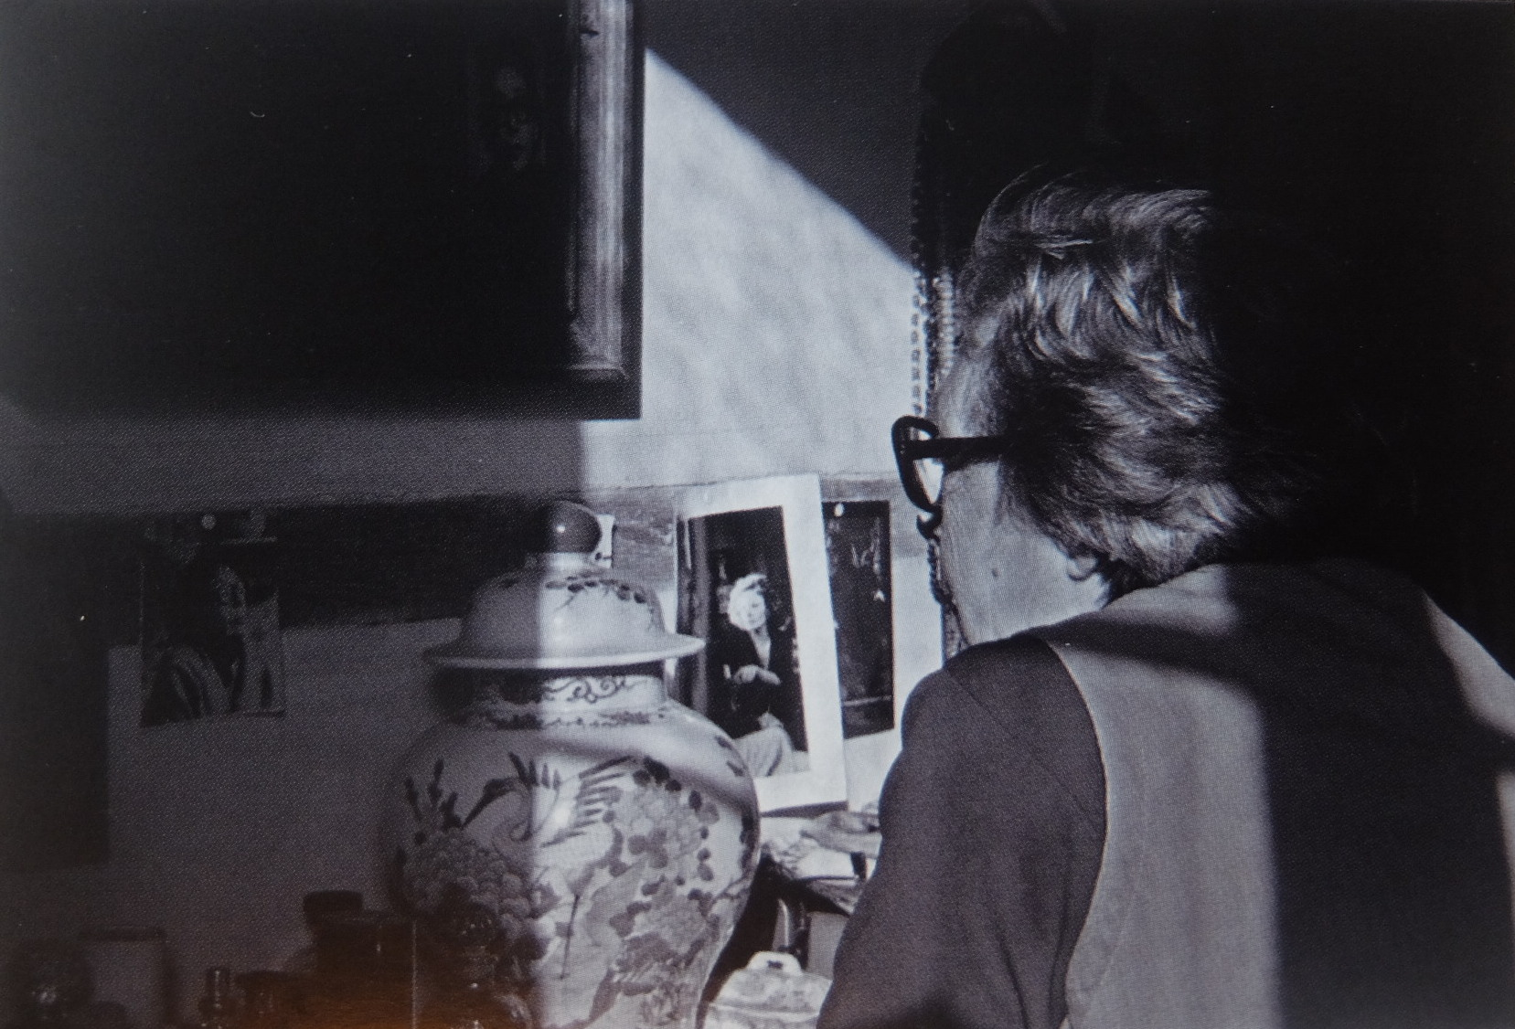
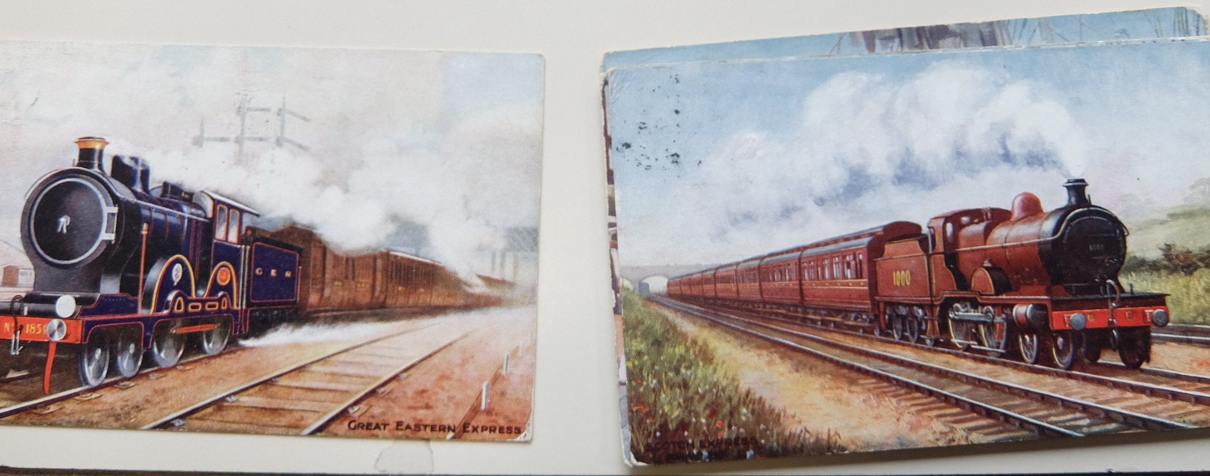
1. Quelques objets d’études
Oriol Vilanova. Photo A. Reverseau, 2019
Marguerite Duras chez elle (à Neauple-le-Château) observant ses photos, 1983 (IMEC)
Fonds de cartes postales de Valery Larbaud (Vichy)
années 1910

Slide 4
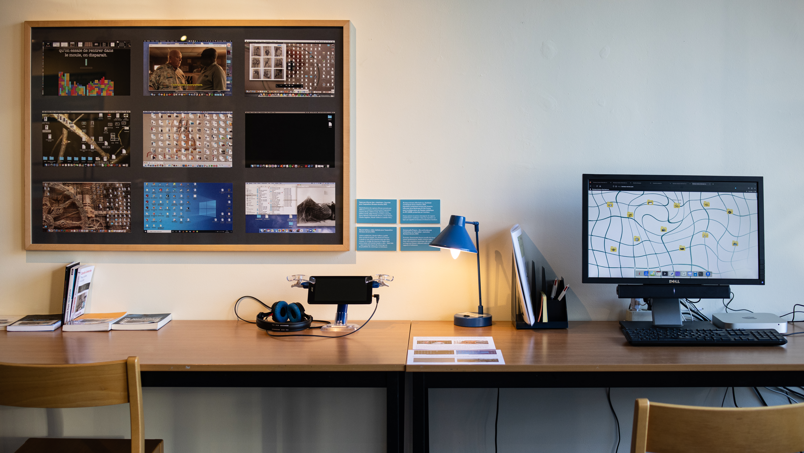
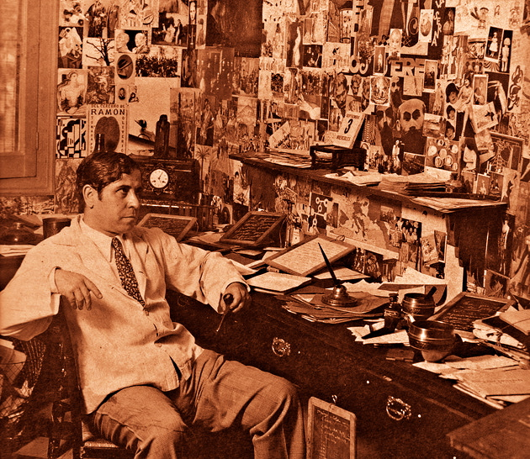
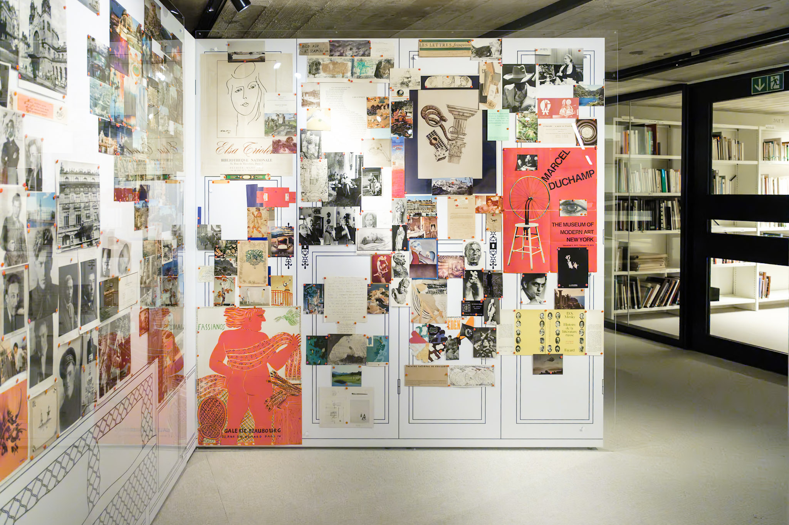
Les « desktops » d’écrivains (expo numérique, 2022 et 2023)
Alfonso Sanchez Portela, Ramón Gómez de la Serna à son bureau de la rue Villanueva, à Madrid. DR
Section « Ressaisir sa vie par les images » : Louis Aragon (Maison Elsa Triolet-Aragon, Saint Arnoult en Yvelines), Musée L, 2024

Slide 5
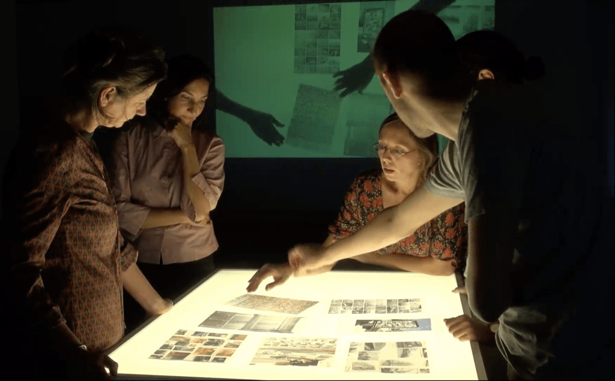
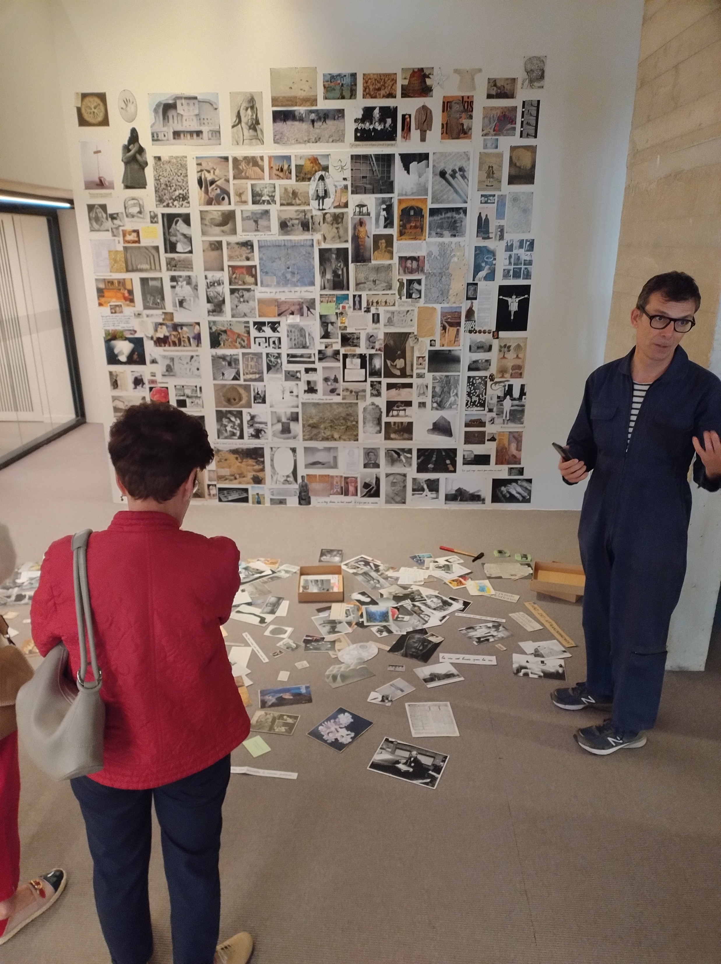
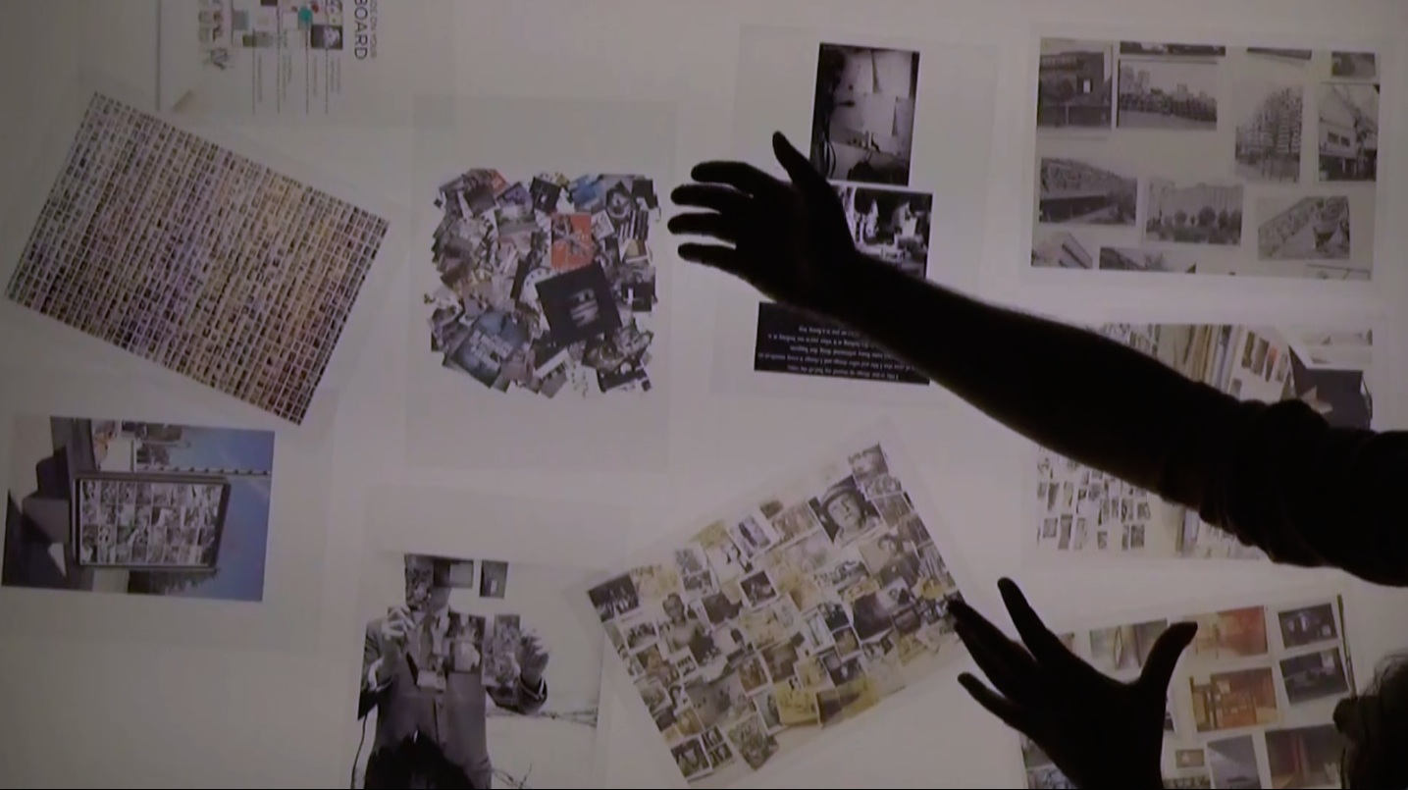

François Durif, “Défaire le mur”, performance exposition Murs d’images d’écrivains, Musée L, 2024
Comment appréhender un mur d’images ? Atelier du 9 septembre 2019, UCLouvain

Slide 6
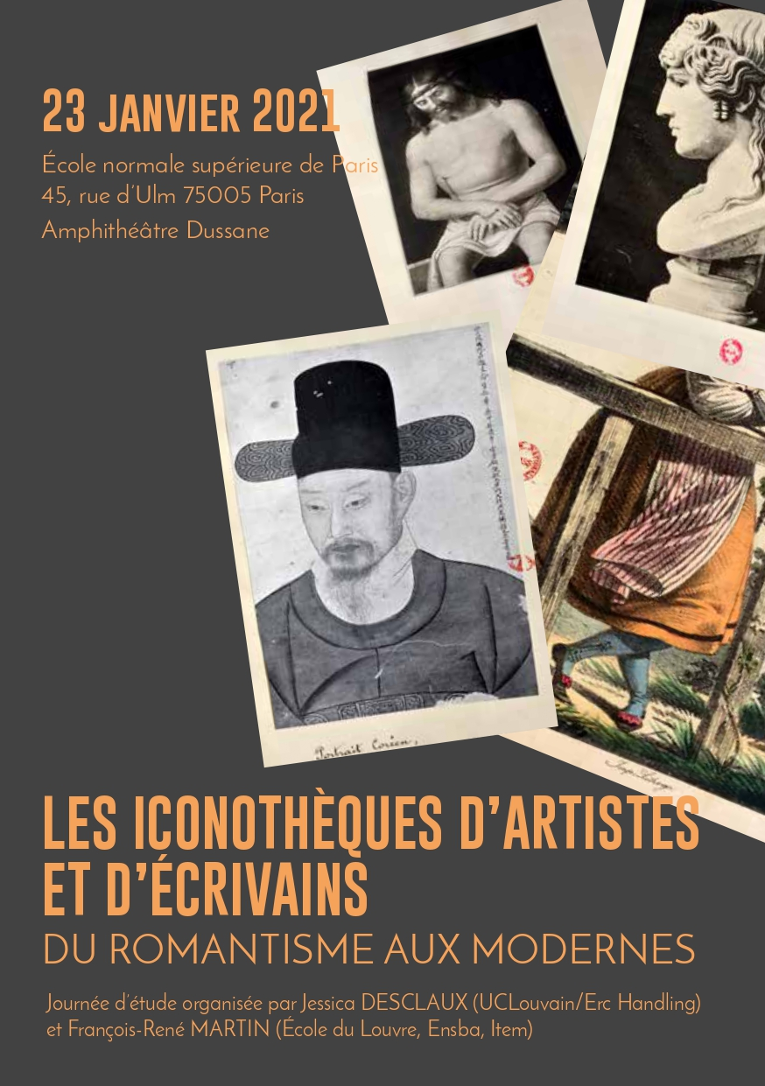

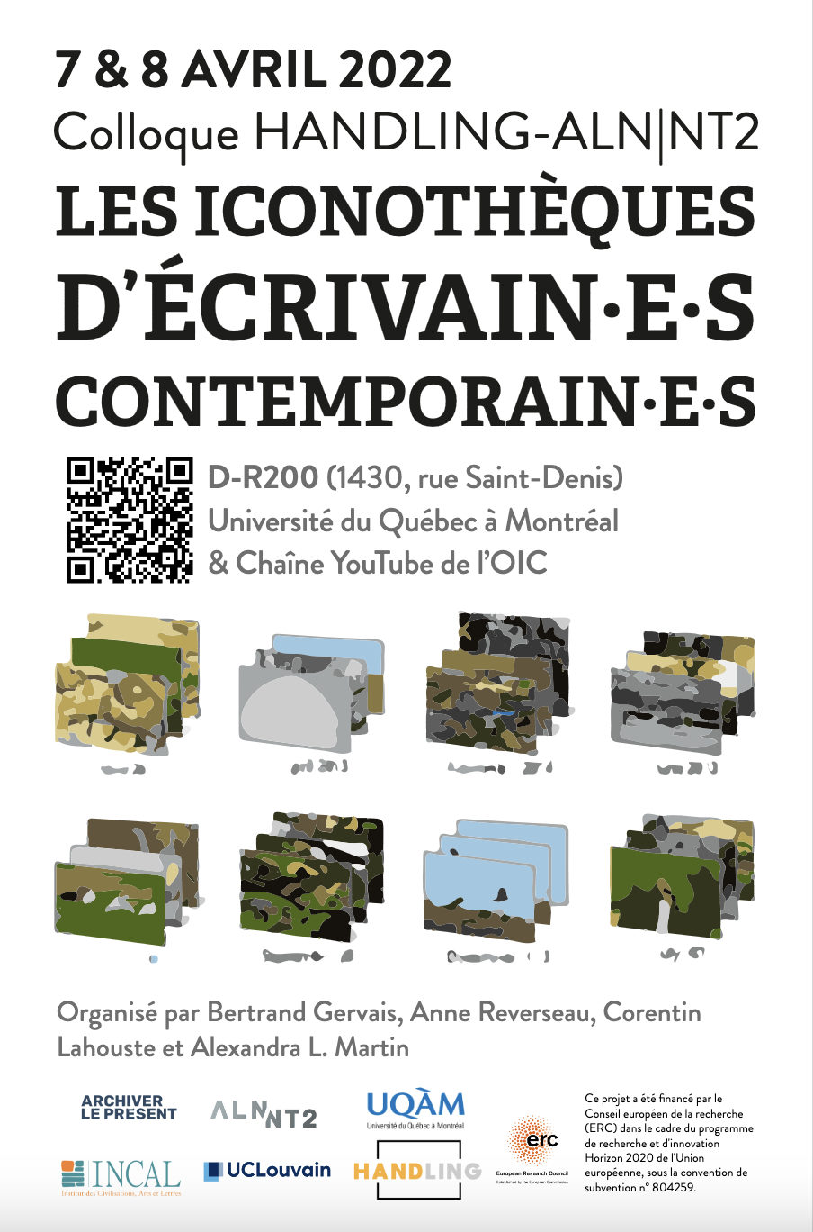
2. Iconothèques: du cycle de conférences au livre

Slide 7
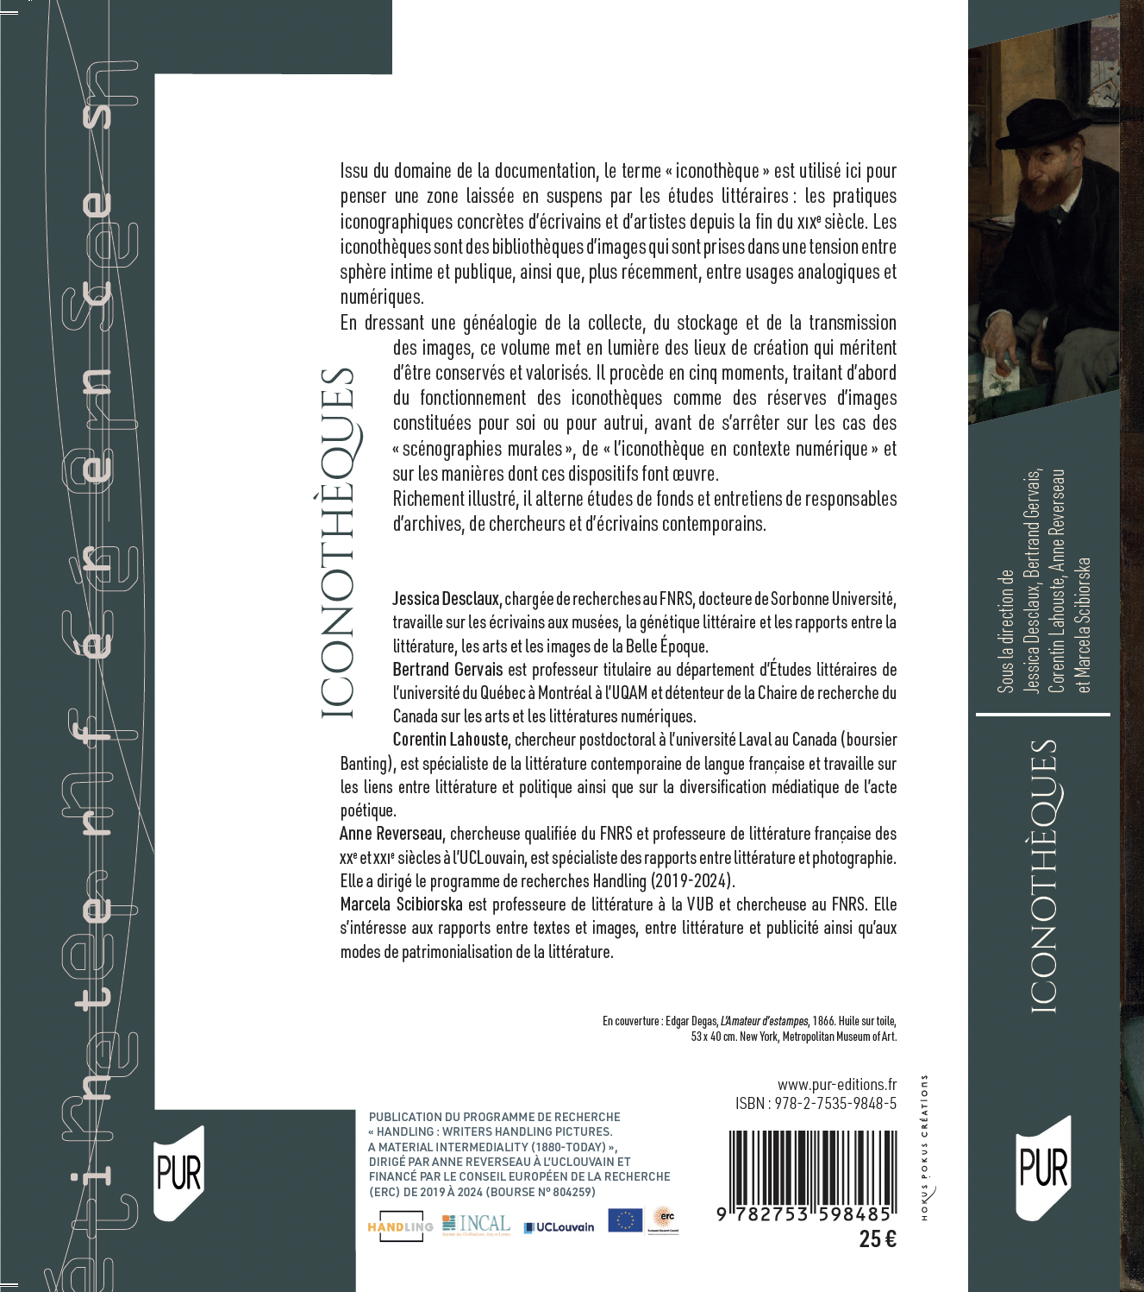

Slide 8
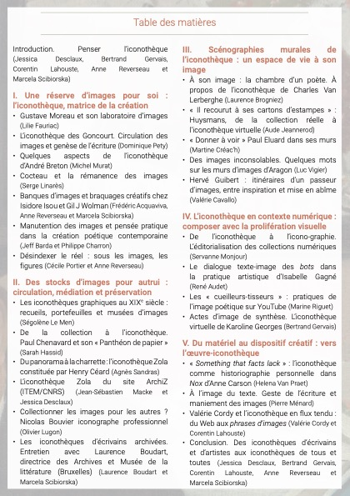
Iconothèques. Collecte, stockage et transmission d’images chez les écrivains et les artistes (XIXe-XXIe siècle)
Presses Universitaires de Rennes
https://pur-editions.fr/product/10180/iconotheques
https://www.fabula.org/actualites/124753/iconotheques-collecte-stockage-et-transmission-d-images-chez-les-ecrivains-et-les-artistes-xixe-xxie-siecle.html

Slide 9
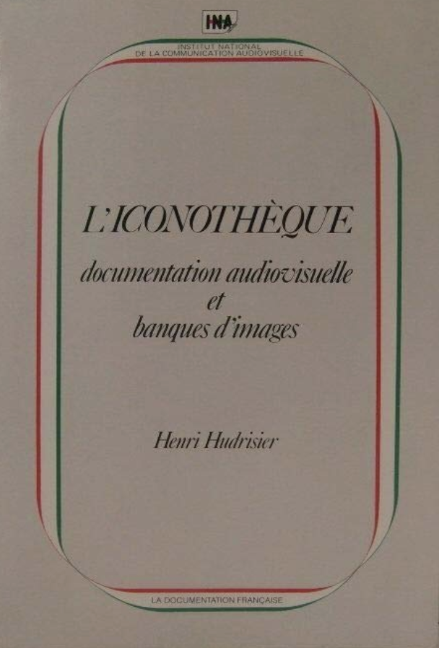
3. La notion d’iconothèque
« Emplacement réservé au stockage de documents-images (gravures, photos, etc.) répertoriés et classés en vue de leur utilisation »
« Iconothèque », Trésor de la langue française informatisé, en ligne

Slide 10
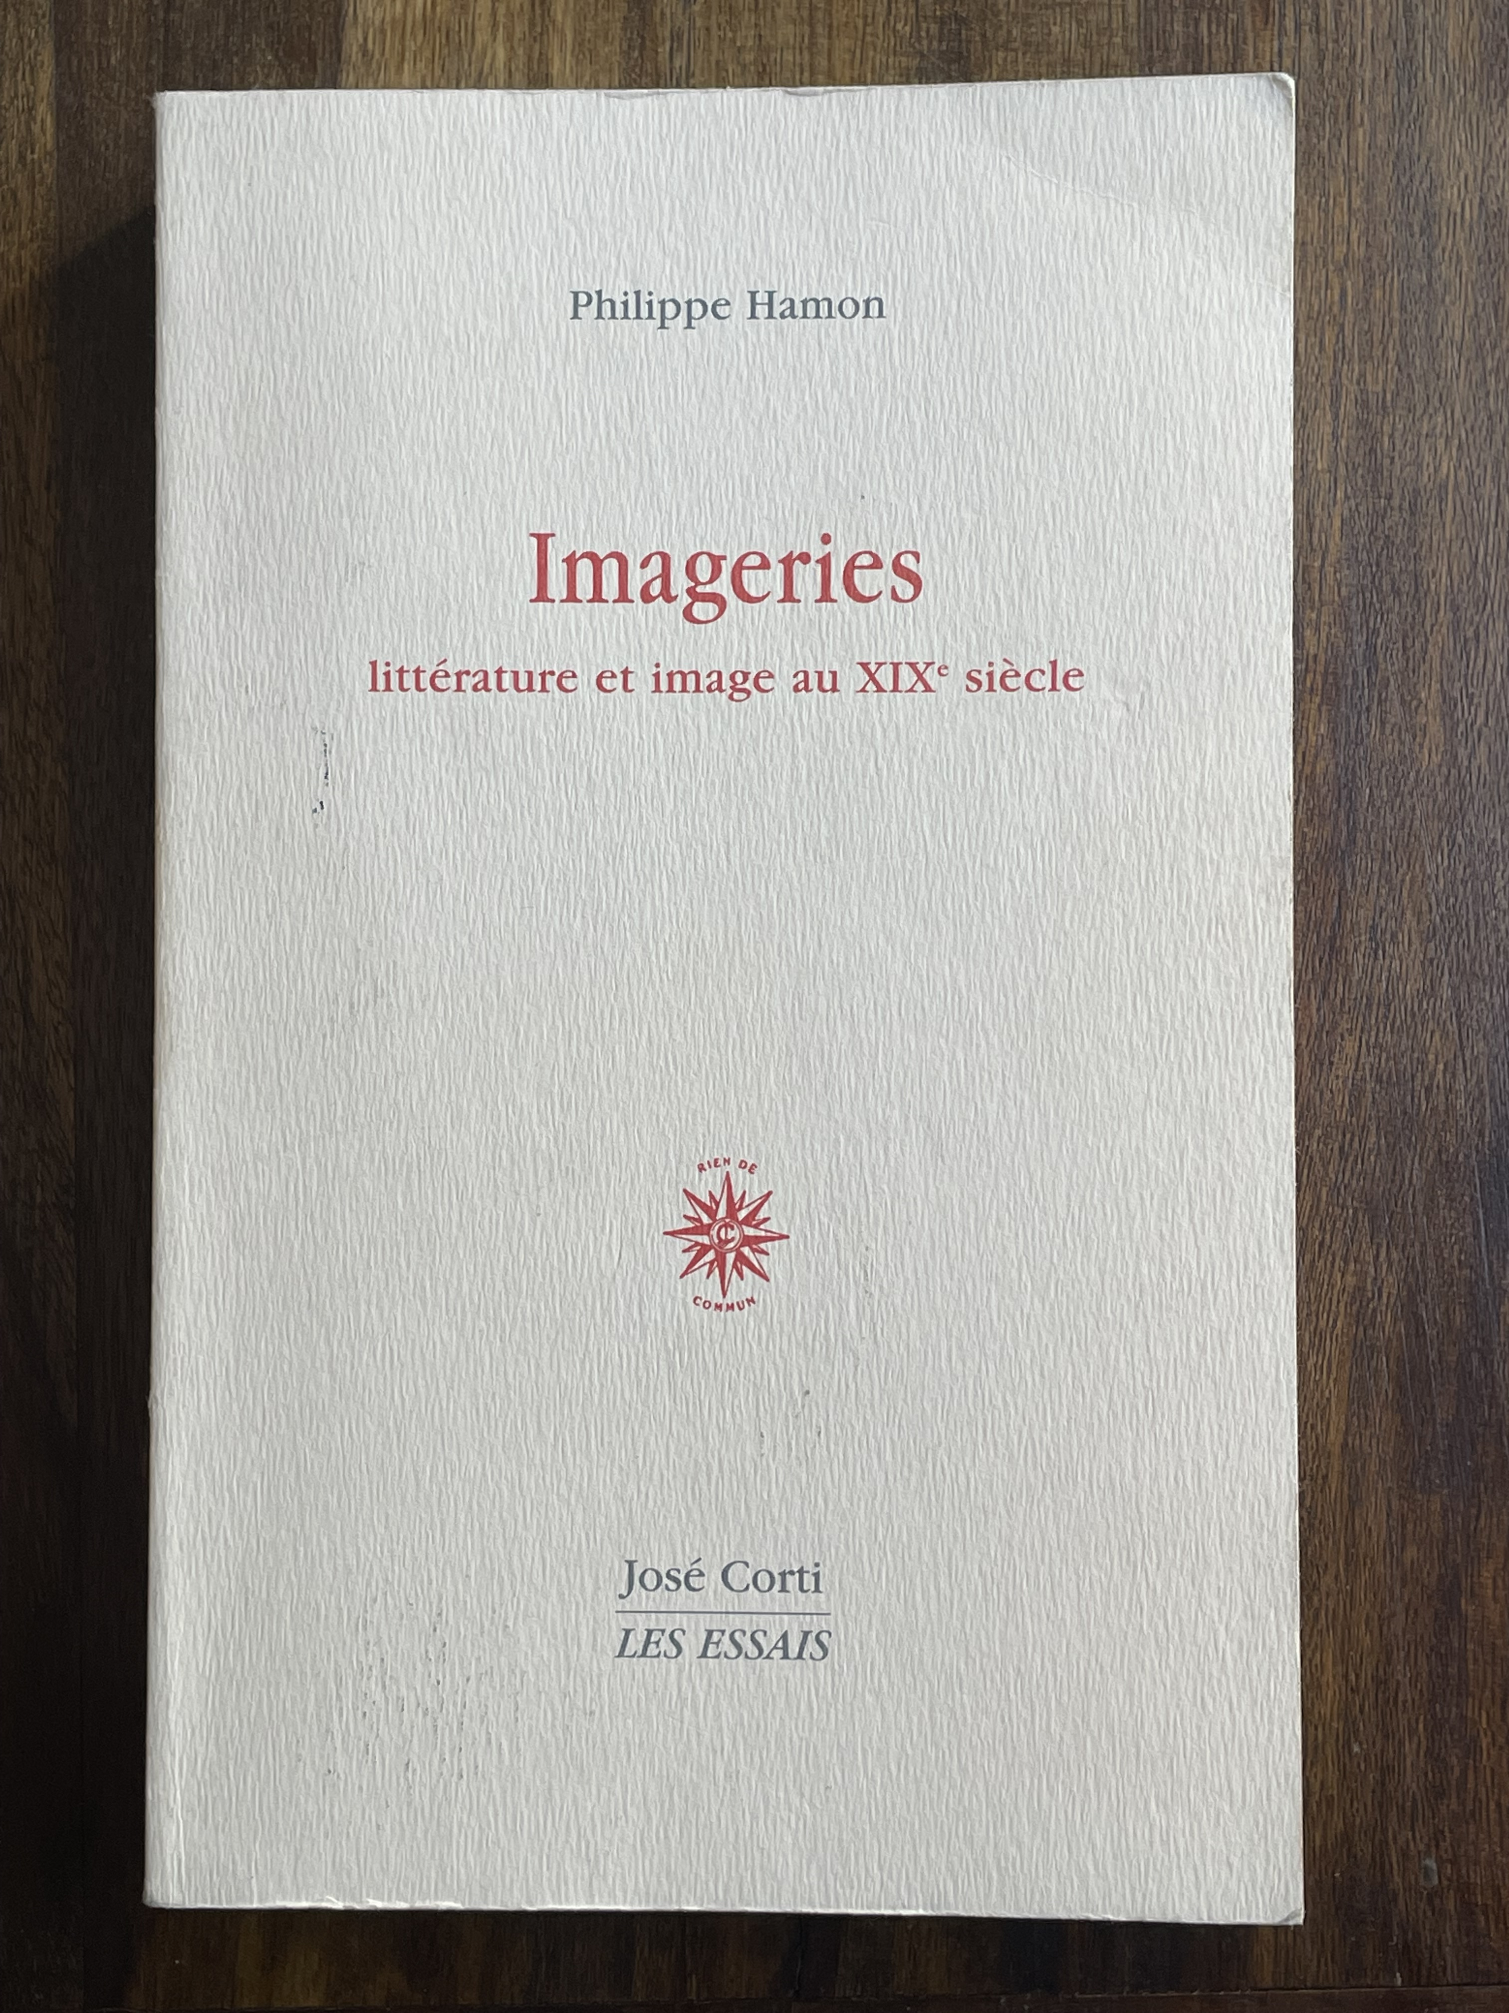
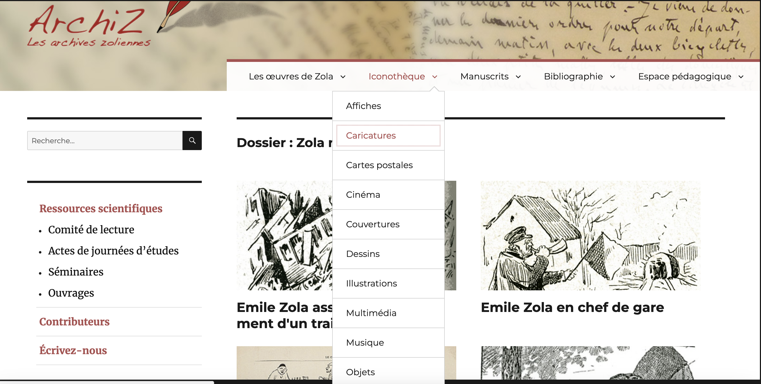
« Pas d’icône sans son lieu d’inscription, de fabrique ou de stockage, sans son iconothèque. »
(Ph. Hamon, Imageries, José Corti, 2001, p. 33)
Numérisation de l’iconothèque Zola papier (1992)
sur le site ArchiZ (2022)

Slide 11
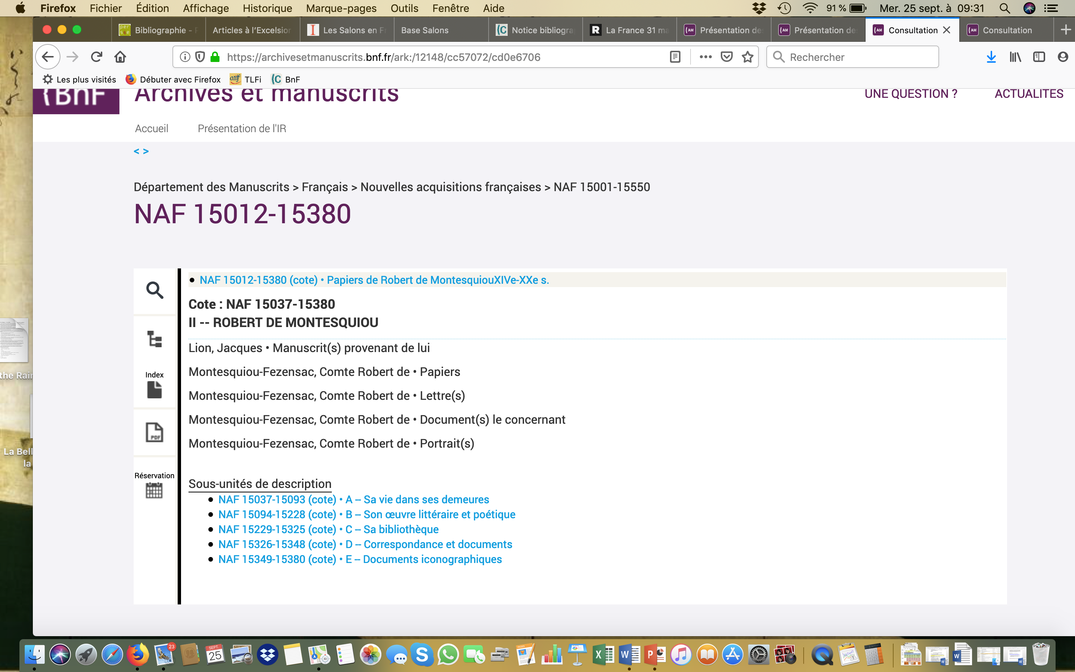
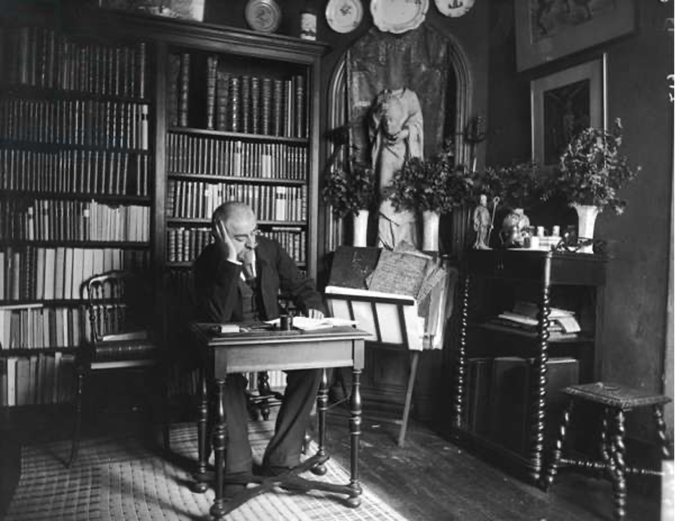
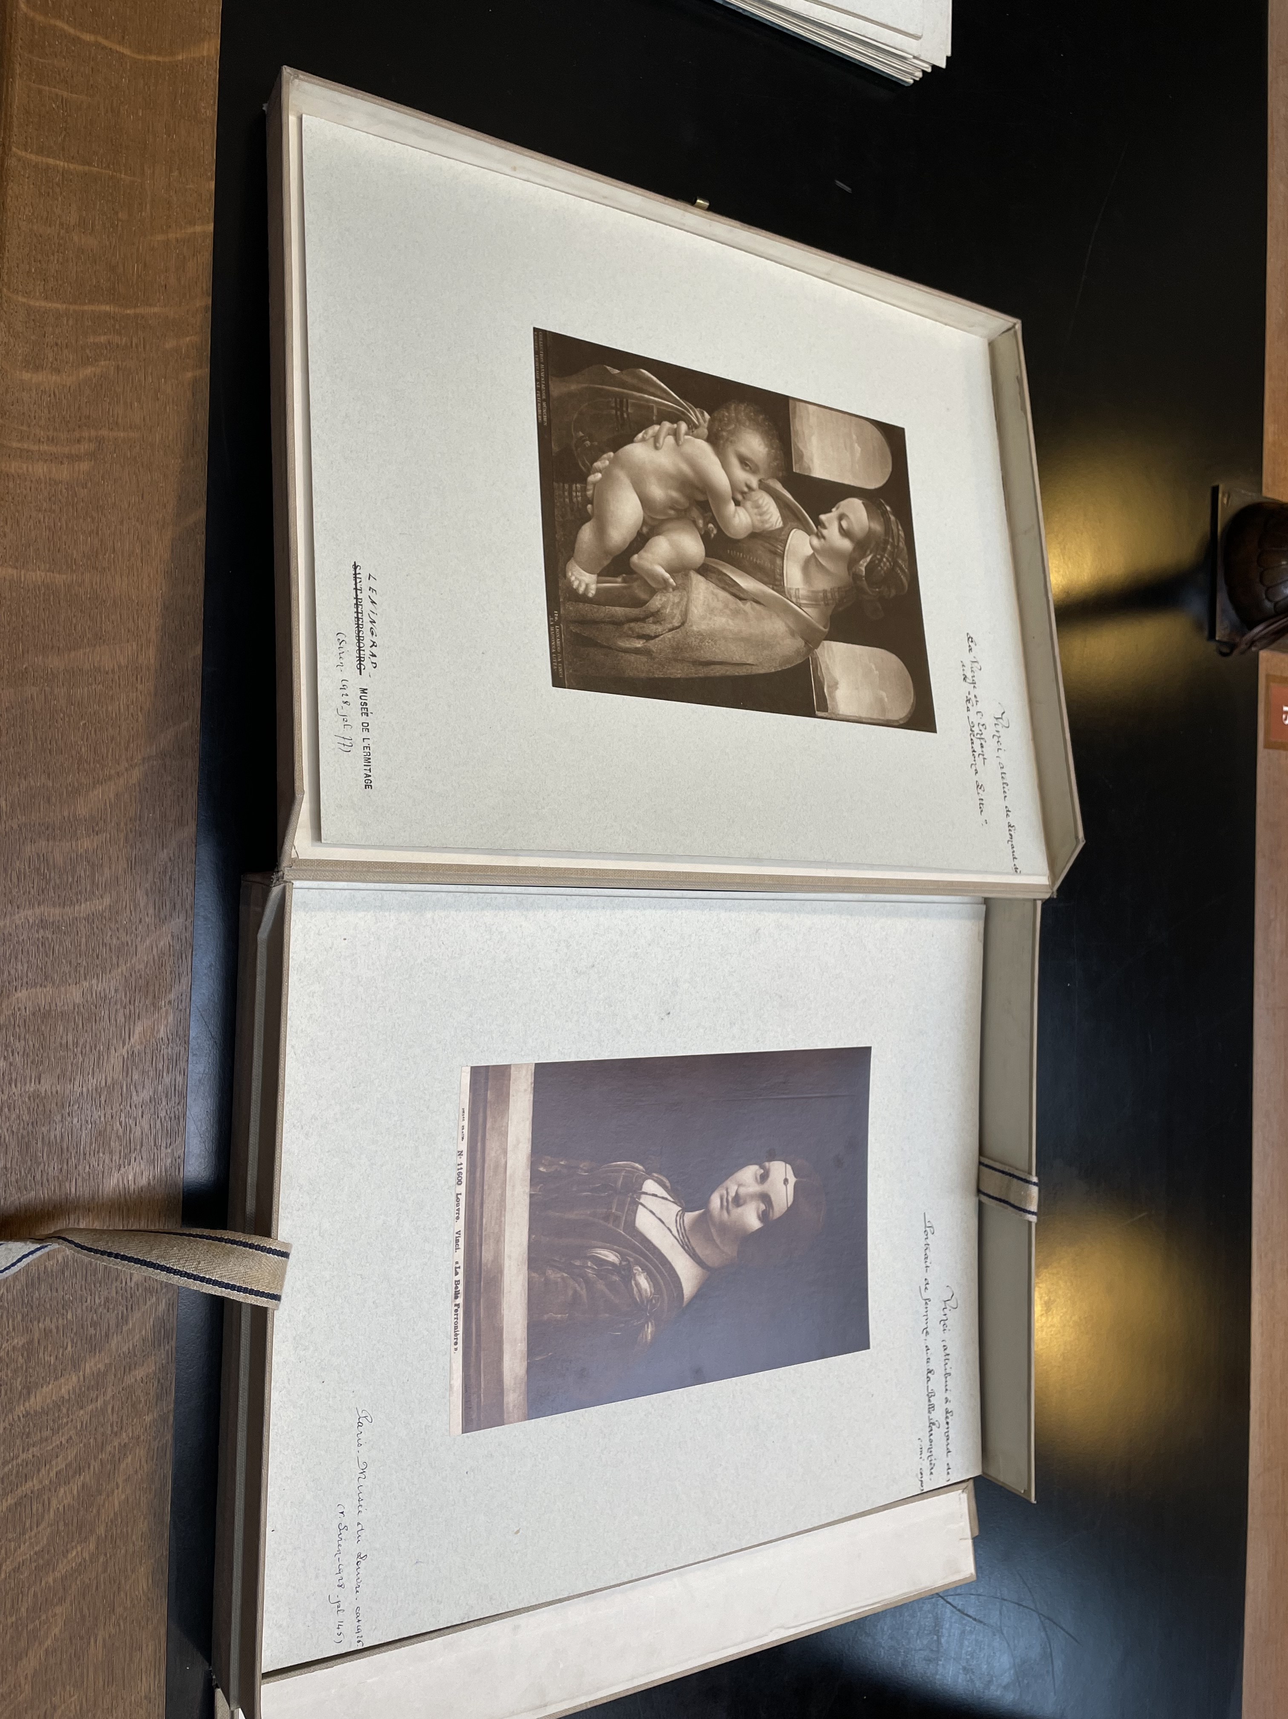
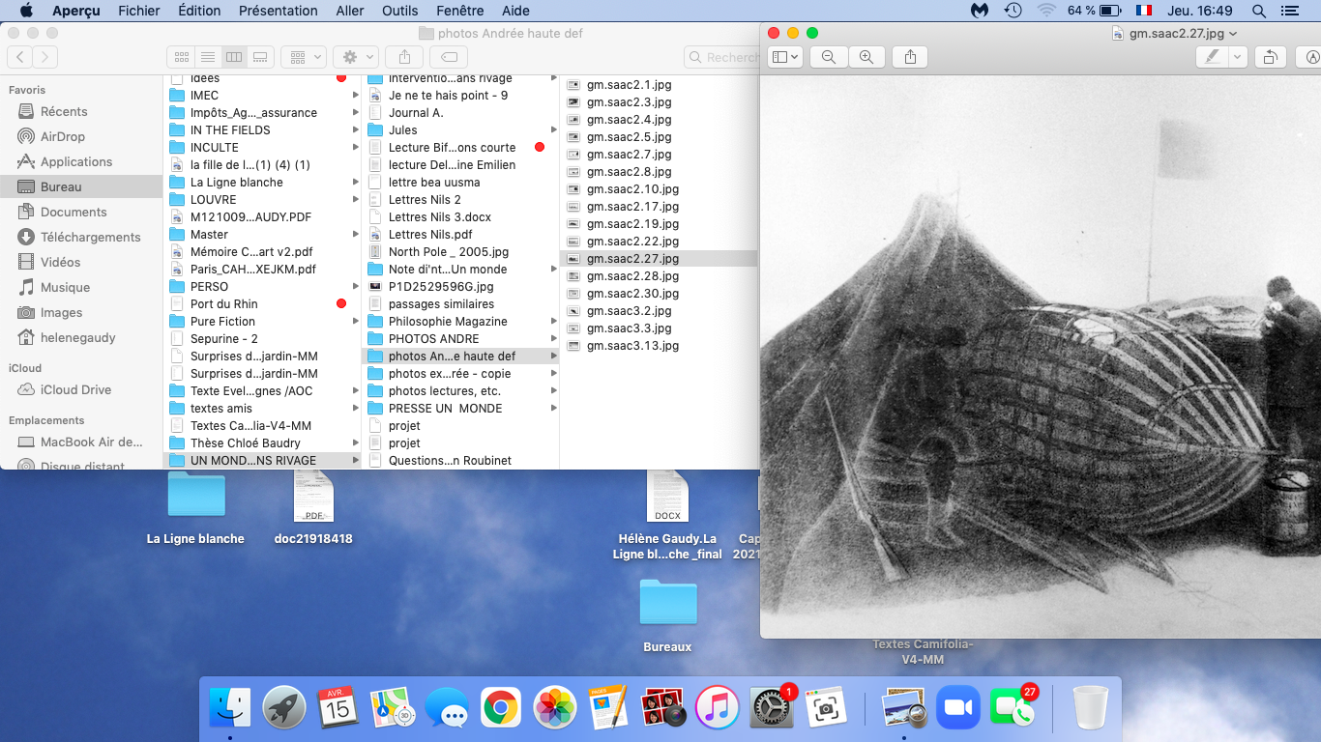
Dans les institutions
Dans les bureaux
Fonds Montesquiou (BNF)
32 volumes de documents iconographiques (classés par secrétaire Henri Pinard)
Dornac, Huysmans. Nos contemporains chez eux, 1903
INHA, « bibliothèque » (1910) , puis « photothèque » (1930) Jacques Doucet: 2646 boîtes, 300 000 photographies (constituée à partir de 1908, reclassée en 1930-31)
Hélène Gaudy, capture d’écran de son ordinateur, 2021 (pour projet bureaux-écrans.com)

Slide 12
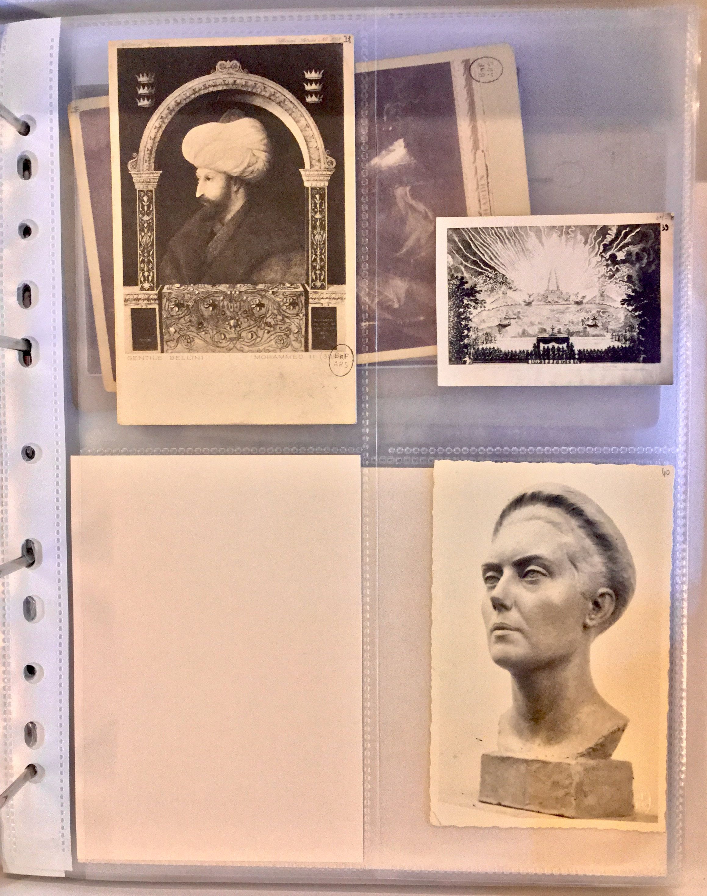
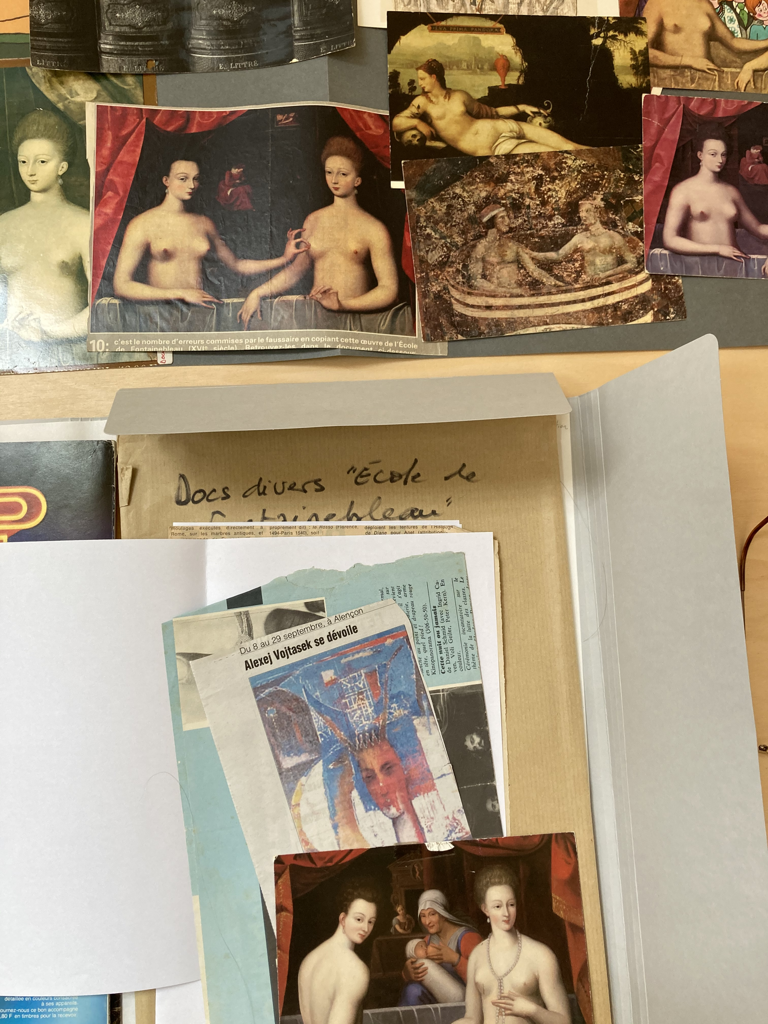
BnF, fonds Est-Régnier 67
Fonds Christian Prigent IMEC 2021: documentation pour Le Texte du portrait 1974-1984

Slide 13
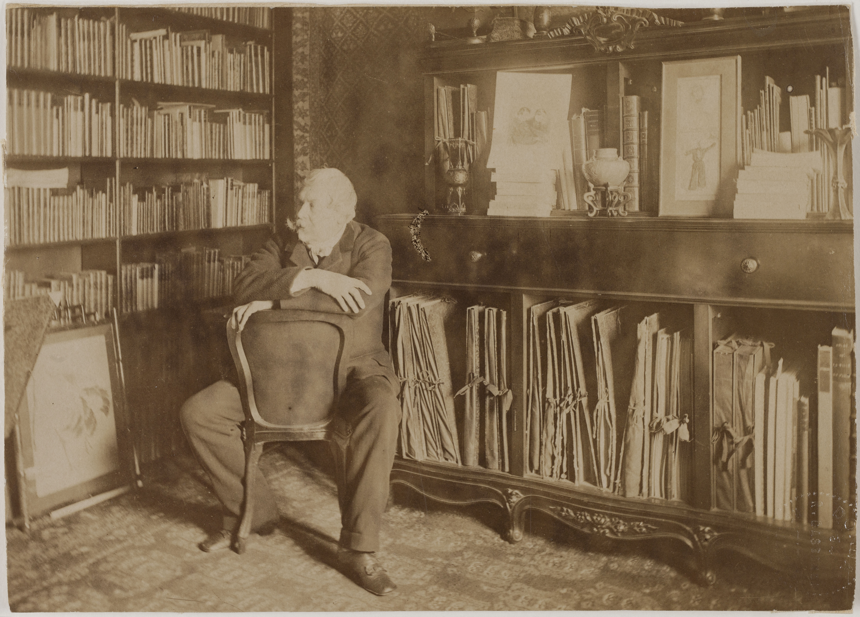
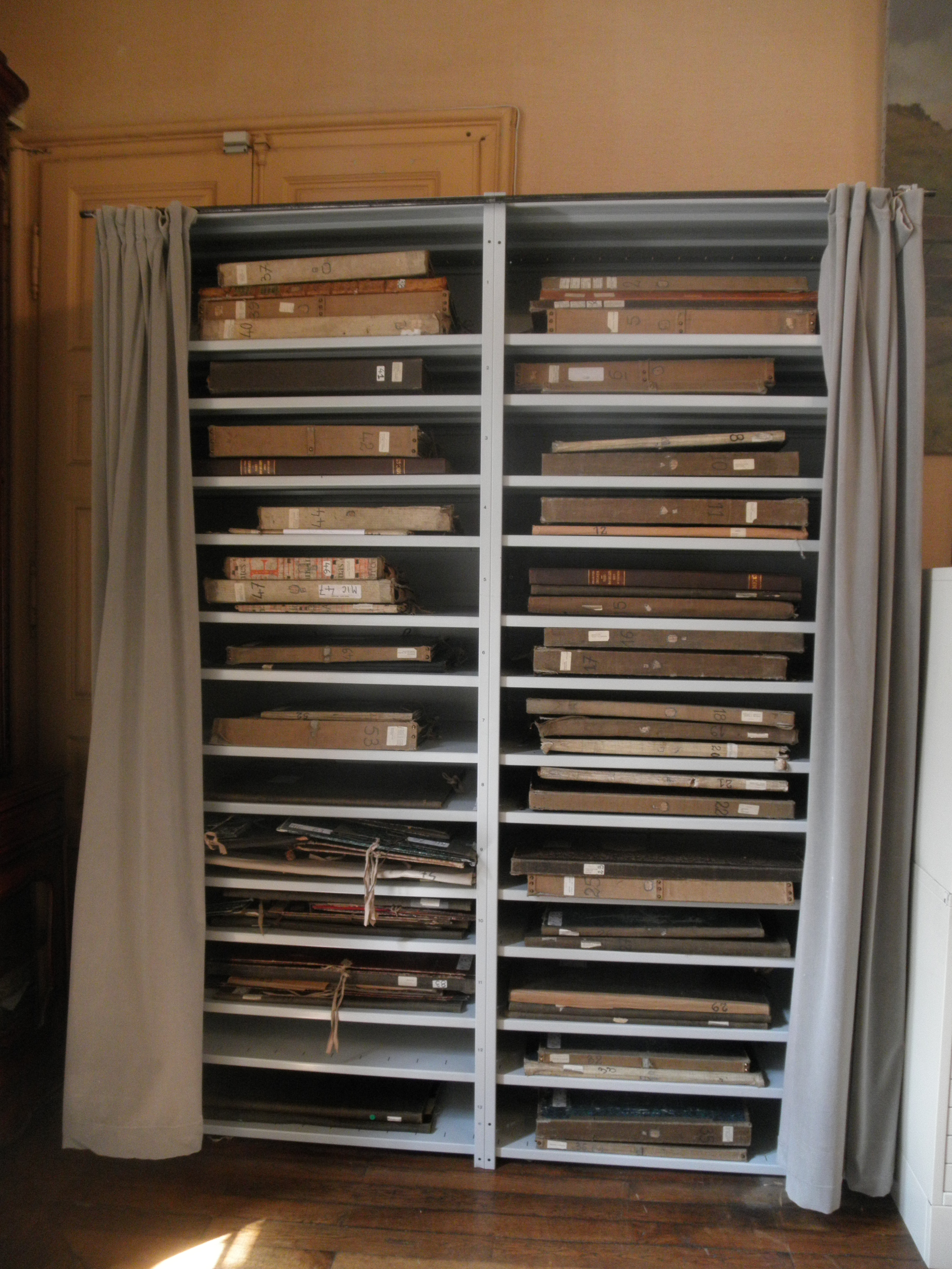
Edmond de Goncourt dans son bureau de travail, entre 1885 et 1895, Photo Paul Marsan dit Dornac
Meuble à portfolios de Jean-Auguste-Dominique Ingres,
musée Ingres Bourdelle (Montauban)
Photographie de François-René Martin

Slide 14
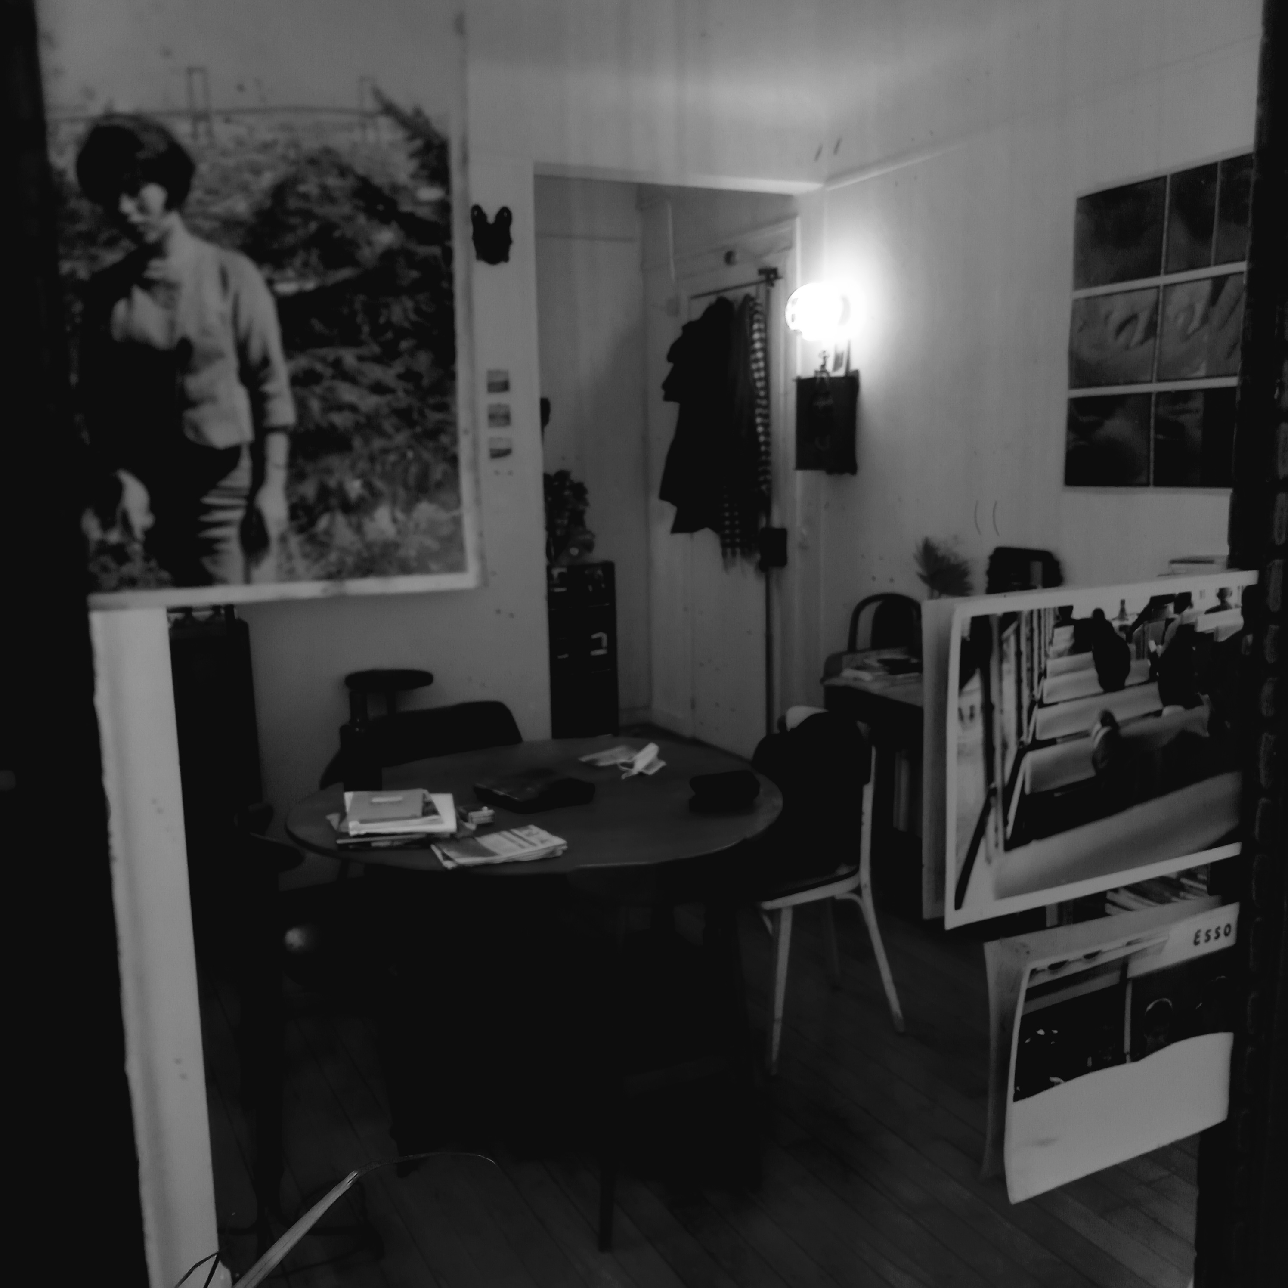
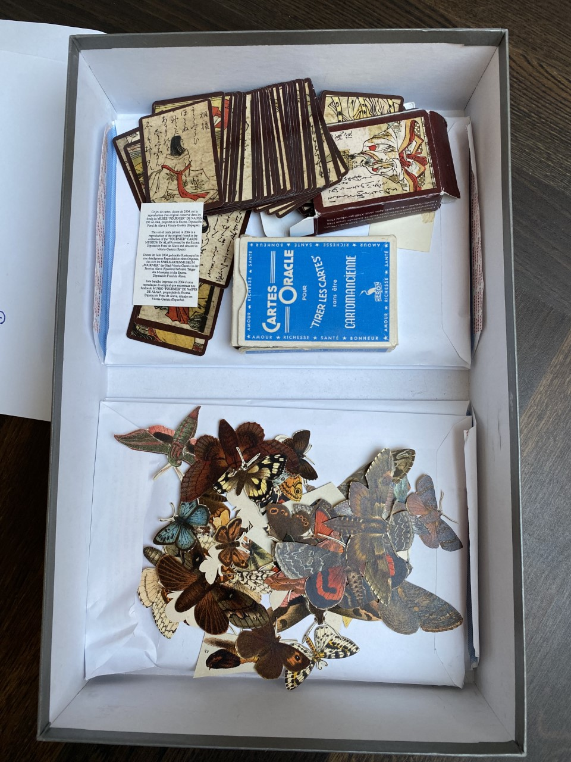
Appartement et environnement visuel d’Adrien Genoudet. Photographie prise par l’auteur dans le cadre de l’entretien mené par Corentin Lahouste pour Image & Narrative, 2020
Une des boîtes d’archives visuelles de Muriel Pic. Photographie prise par l’autrice dans le cadre de l’entretien mené par Corentin Lahouste et Anne Reverseau pour Place, 2022

Slide 15
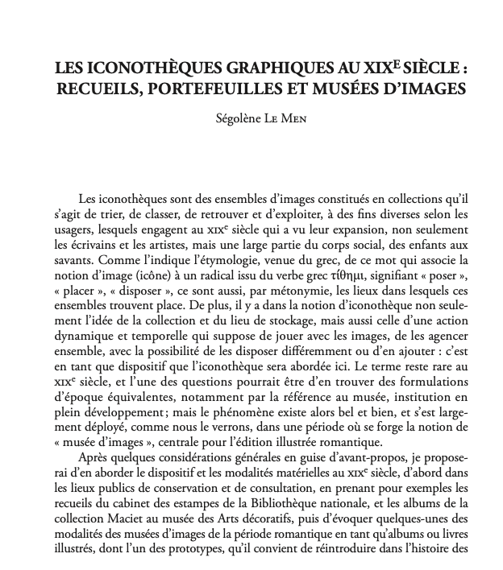
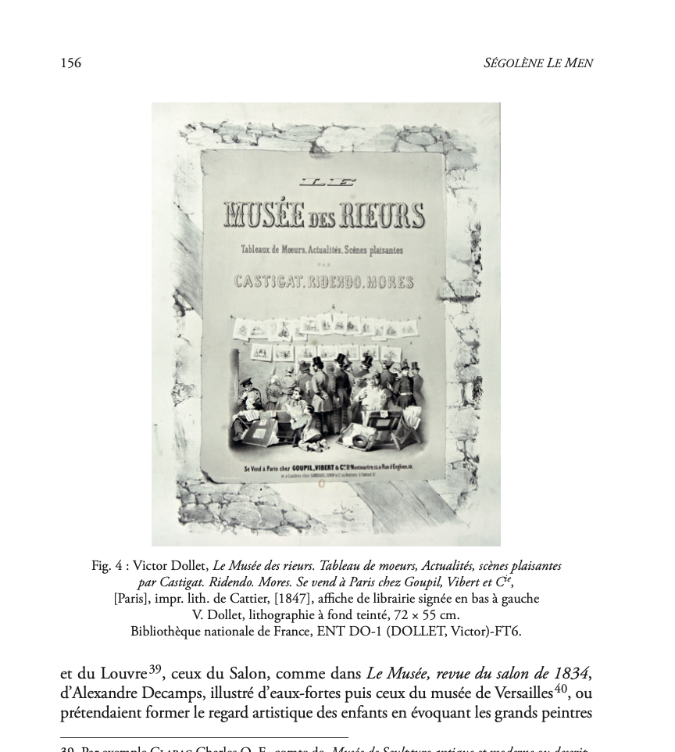
4. Quelques exemples d’études d’iconothèques du XIXe au XXIe siècle
Texte de Ségolène Le Men p. 141-164

Slide 16
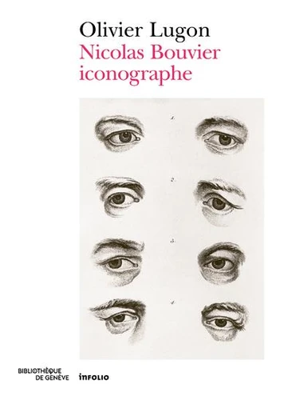
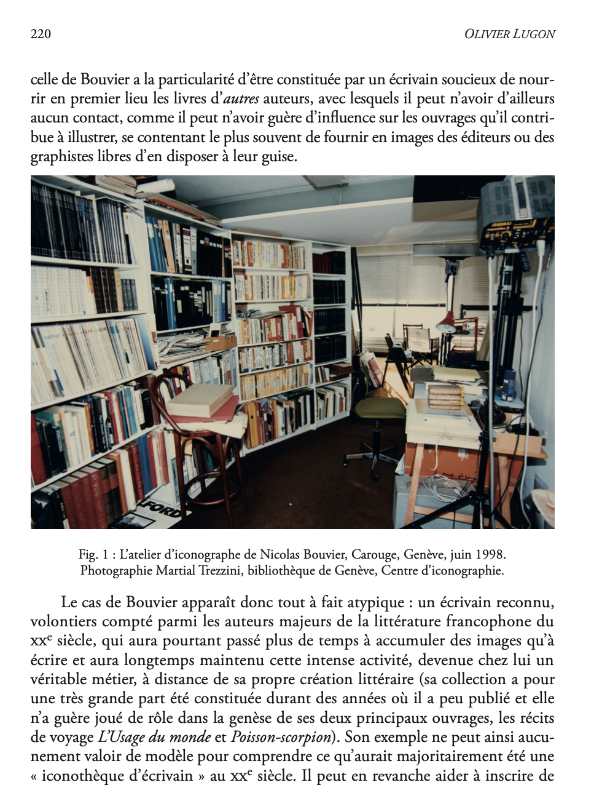
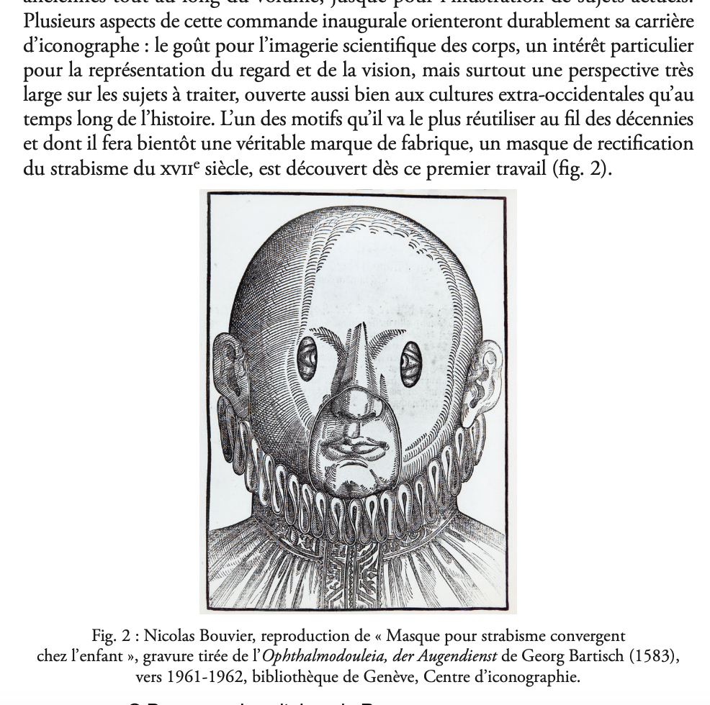
Texte d’Olivier Lugon
p. 219-234

Slide 17
Iconothèque de l’article de Servanne Monjour (p. 333-348) sur l’iconothèque du « Projet Marylin » d’Anne Savelli
Chapitre « L’iconothèque en contexte numérique :
composer avec la prolifération visuelle »

Slide 18
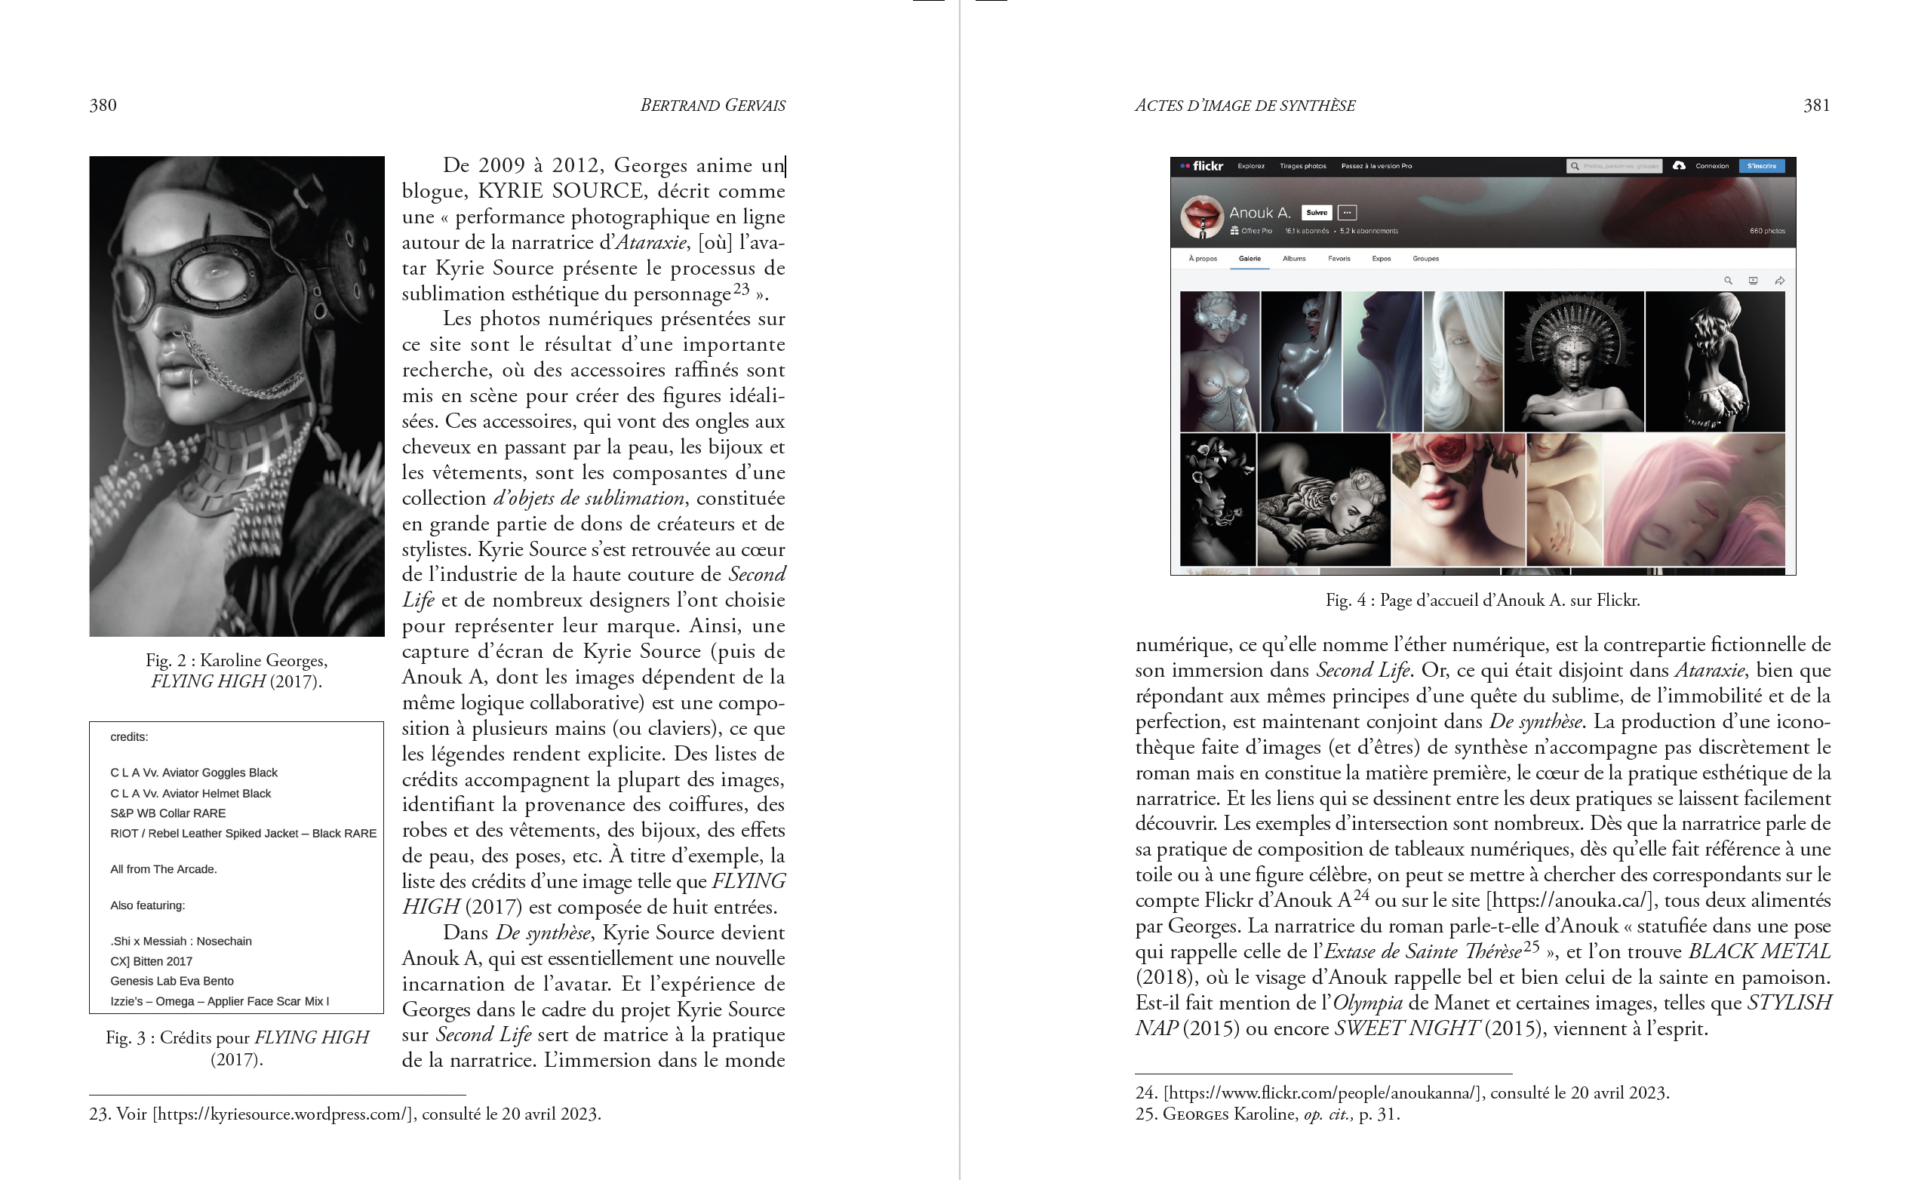
Chapitre « L’iconothèque en contexte numérique :
composer avec la prolifération visuelle »
Iconographie de l’autrice et écrivaine Karoline Georges, analysée par Bertrand Gervais, p. 380-381

Slide 19
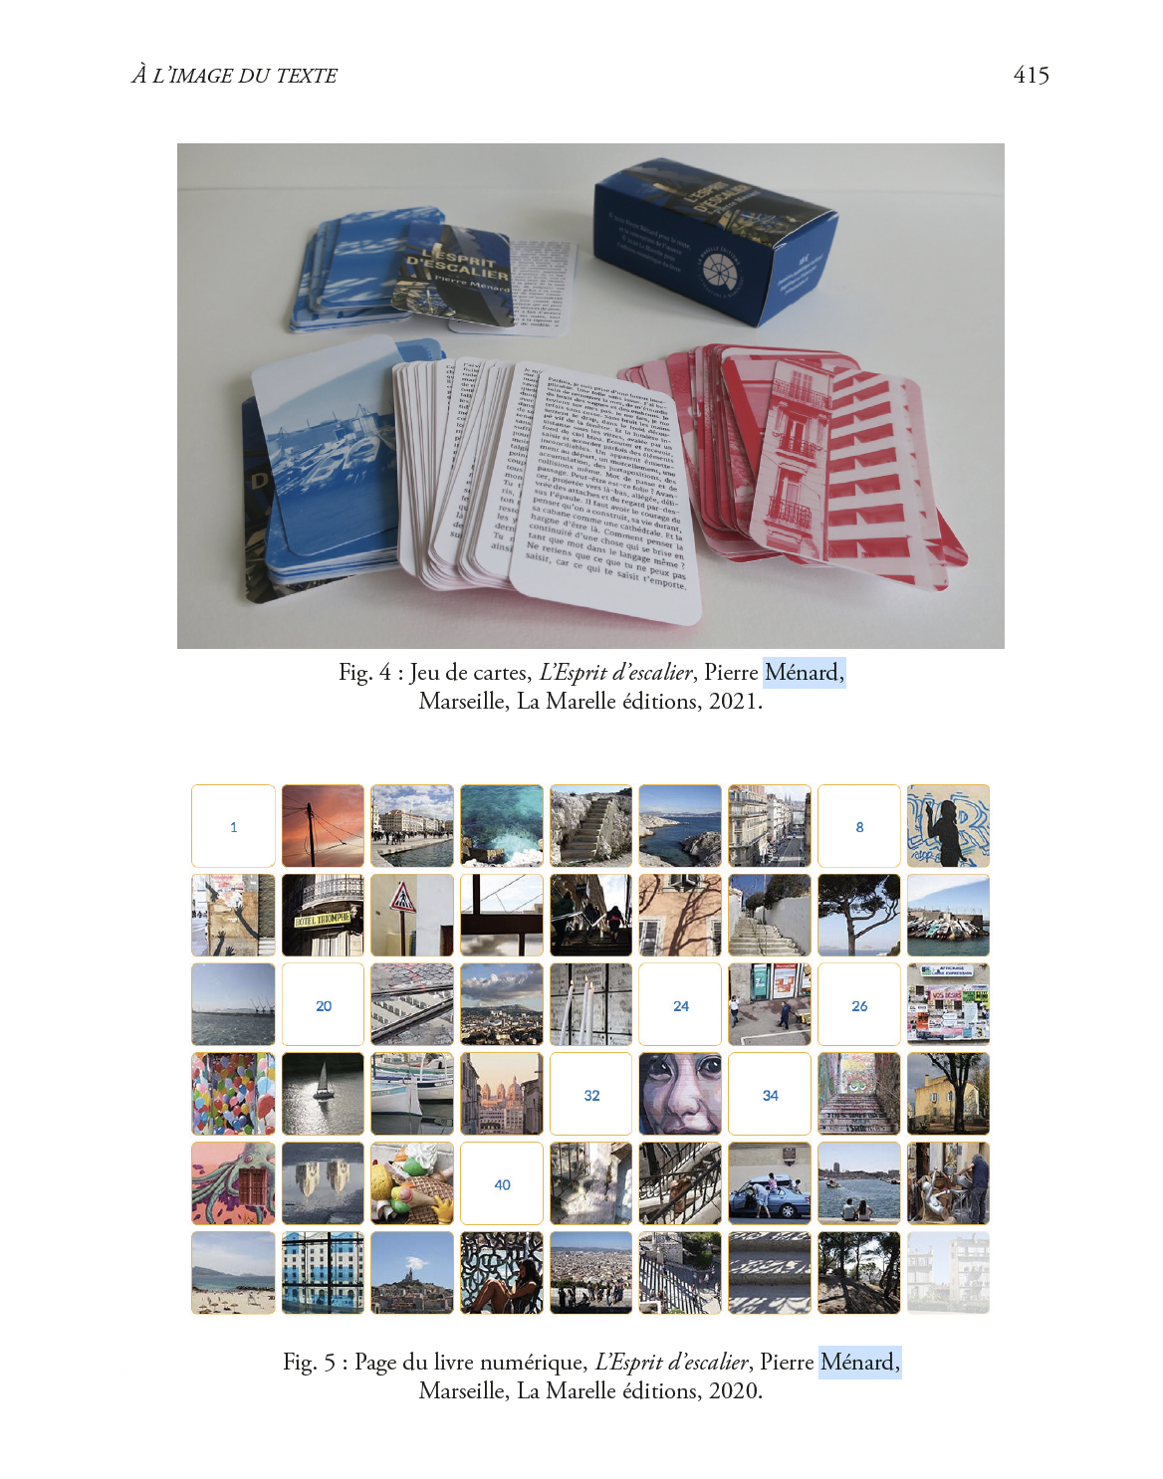
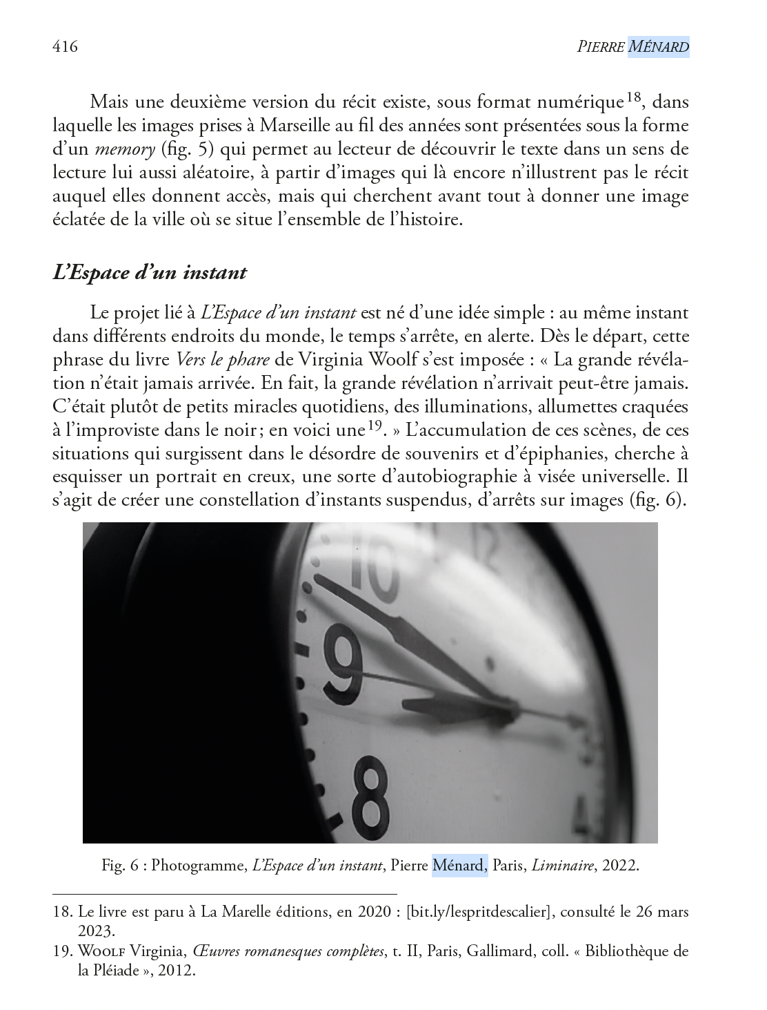
Texte de Pierre Ménard (liminaire.fr) sur son propre travail: « À l’image du texte. Geste de l’écriture et maniement des images » (chapitre 5 « À l’image du texte. Geste de l’écriture et maniement des images »)

Slide 20
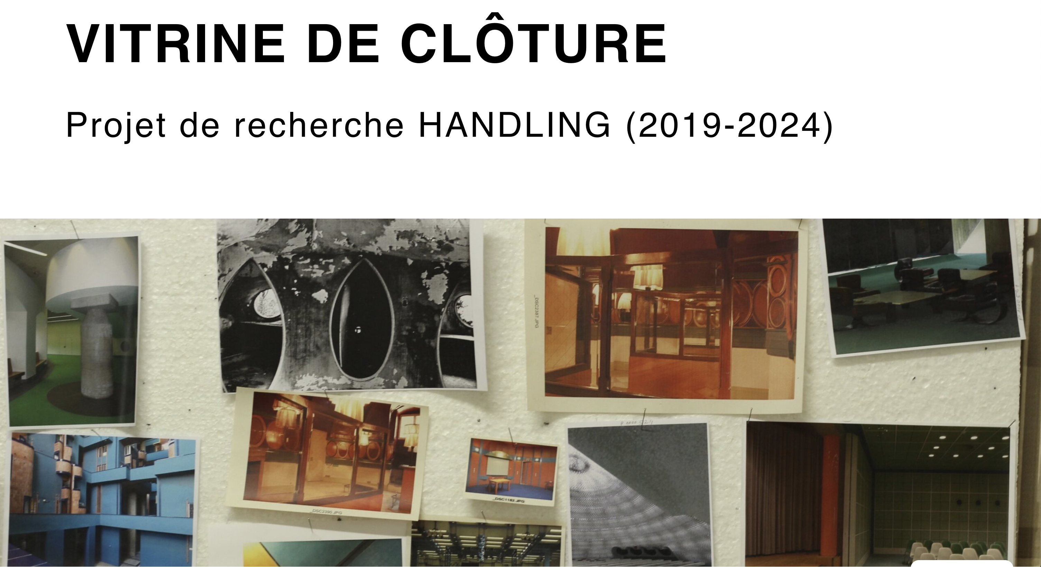
5. Un nouveau site: www.projethandling.be

Slide 21
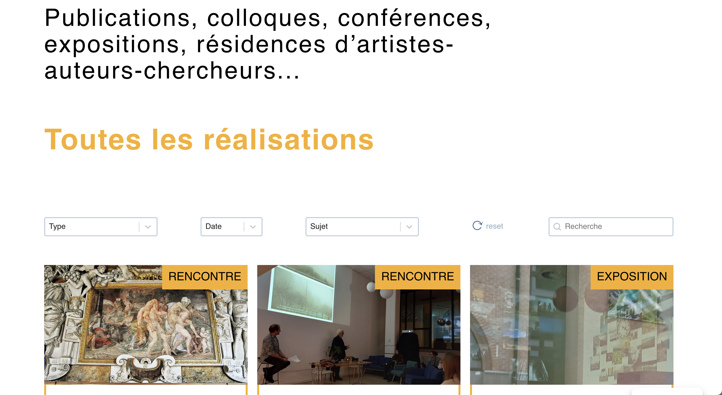
Vers une archive (exhaustive?) d’un projet de recherche…

